Slide 1


Slide 2

Fatih EROL
İstanbul Büyükşehir Belediyesi Çevre Koruma Müdürü

Slide 3
ÇEVRESEL GÜRÜLTÜ YÖNETİMİ ve YEREL YÖNETİMLER
FATİH EROL
ÇEVRE KORUMA MÜDÜRÜ
Nisan, 2017

Slide 4
Çevre Kanunu
2872 sayılı Çevre Kanunu
Madde 14 –(Değişik: 26/4/2006 – 5491/11 md.)
Kişilerin huzur ve sükununu, beden ve ruh sağlığını bozacak şekilde ilgili yönetmeliklerle belirlenen standartlar üzerinde gürültü ve titreşim oluşturulması yasaktır.
Ulaşım araçları, şantiye, fabrika, atölye, işyeri, eğlence yeri, hizmet binaları ve konutlardan kaynaklanan gürültü ve titreşimin yönetmeliklerle belirlenen standartlara indirilmesi için faaliyet sahipleri tarafından gerekli tedbirler alınır.

Slide 5

Yönetmelik
04.06.2010 tarih ve 27601 sayılı Resmi Gazete’de yayımlanarak yürürlüğe giren “Çevresel Gürültünün Değerlendirilmesi ve Yönetimi Yönetmeliği”

Slide 6

Belediyelerin Görev ve Yetkileri
Yetki devri yapılan belediyeler, belediye sınırları ve mücavir alan içinde gürültü kaynaklarını programlı, programsız veya şikâyetlere istinaden denetlemek, Yönetmeliğin ihlalinin tespiti halinde idari yaptırım uygulamak,
Gerektiğinde gürültü kaynakları için akustik rapor veya çevresel gürültü seviyesi değerlendirme raporu hazırlattırmak, bu raporları incelemek ve değerlendirmek,
Yapıların mimari projelerinde ve yapı ruhsatlarında 28. maddede belirtilen şartları aramak,
Nazım İmar Planları ve Uygulama İmar Planlarının hazırlanması aşamasında 27. maddede öngörülen gürültüye maruz kalma kategorilerini dikkate almak,

Slide 7

Belediyelerin Görev ve Yetkileri
Stratejik Gürültü Haritaları ve Eylem Planlarını hazırlamak (Madde 29-Madde 30)
  Karayolu, tramvay ile yerüstünden geçen metro yolları trafiği, limanlar ve Yönetmelik Ek-VII’deki endüstri tesisleri için ayrı ayrı gürültü haritaları hazırlamak,
  Tüm gürültü kaynaklarının gürültü harita sonuçlarını dikkate alarak kontrol tedbirlerini içeren eylem planlarını yapmak,
  Gürültü haritaları ve eylem planlarının nihai hali hakkında kamuoyunu bilgilendirmek,
  Belediye sınırları ve mücavir alan içindeki gürültü kaynakları dışındaki tüm verileri (alansal, nüfus ve bina gibi) toplamak ve belirleyeceği esaslar çerçevesinde gürültü haritası hazırlamakla sorumlu kurum ve kuruluşların kullanımına açmak.
Çevre Düzeni Planları, Nazım İmar Planları ve Uygulama İmar Planlarının hazırlanması aşamasında gürültü haritaları ve eylem planlarının plan kararlarına esas olmasını sağlamak.

Slide 8
Gürültü Haritalama ve Eylem Planı
Gürültü Haritaları
İlk etapta, 31/12/2016
İkinci etapta, 30/6/2018 tarihine kadar;
Eylem Planları
İlk etapta 31/12/2017,
İkinci etapta 18/07/2019 tarihine kadar;

Slide 9
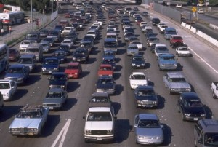

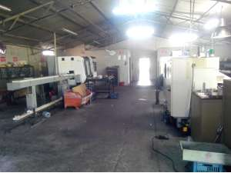
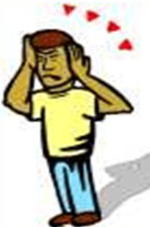
İstanbul’da Gürültü Kaynakları
Gürültü kaynakları:
İşyerleri (%65)
Eğlence yerleri (%17)
Sanayi (%4)
Şantiye (%3)
Konut (%2)
Diğer (%9)

Slide 10
2006/16 sayılı Genelge - Denetleme ve idarî yaptırım yetkisi
Çevre Koruma Müdürlüğünce İBB yetki alanındaki 17 ilçede her türlü gürültü şikâyeti (endüstri, ulaşım, işyeri, eğlence v.b.) sertifikalı uzman personel tarafından denetlenmektedir (22 ilçeye Çevre ve Şehircilik Bakanlığı tarafından yetki devri yapılmıştır).
85 personelimize A tipi, 63 personelimize B tipi ve 21 personelimize C tipi sertifika aldırılmıştır.
2016 yılında 2.322 adet denetim gerçekleştirilmiştir.

Slide 11
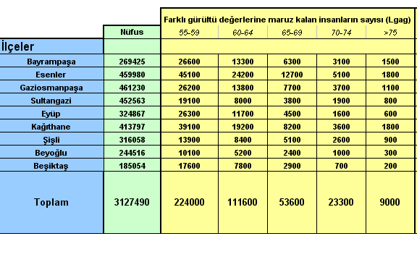
Gürültü Haritası Nedir?
Yürürlükte bulunan her türlü sınır değerin aşılıp aşılmadığını göstermek gayesiyle, belirli bir alanda etkilenen kişi ve maruz kalan konut sayısı da dâhil olmak üzere, mevcut veya gelecekte ortaya çıkabilecek bir gürültü durumu hakkındaki verilerin; gürültü göstergesi kullanılarak söz konusu alanın fiziksel haritası üzerinde standartlara uygun olarak belirtilmesidir.

Slide 12
Gürültü Haritalama için Gerekli Yazılım
Genel Yazılımlar
PREDICTOR
LIMA
CADNA
IMMI
SOUND PLAN
ODEN

Slide 13
İBB Stratejik Gürültü Haritalama Çalışmaları
AB IPA Programı ‘Çevresel Gürültü Direktifinin Uygulama Kapasitesi
İçin Teknik Yardım Projesi’ Haziran 2013-Aralık 2015
Çevre ve Şehircilik Bakanlığı (Yürütücü)
İstanbul Büyükşehir Belediye Başkanlığı
İzmir Büyükşehir Belediye Başkanlığı
Bursa Büyükşehir Belediye Başkanlığı
Ankara Büyükşehir Belediye Başkanlığı
Kocaeli Büyükşehir Belediye Başkanlığı
Bütçe: 2.500.000 €

Slide 14
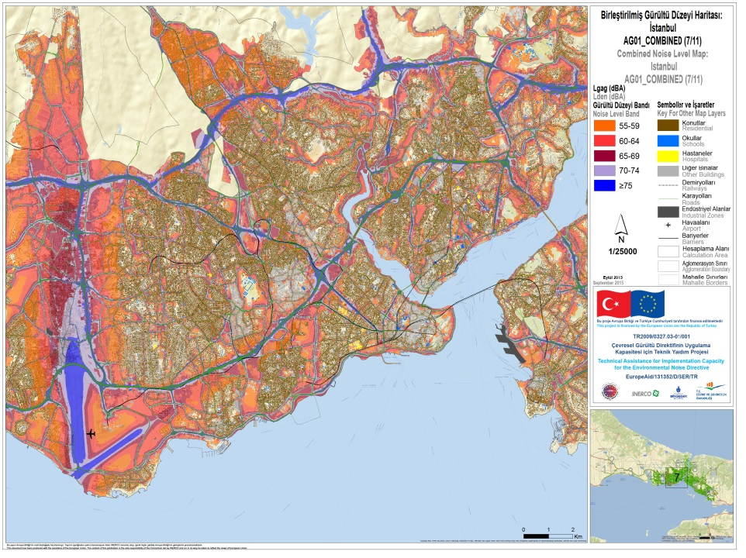

Slide 15

İstanbul Gürültü Eylem Planı
Sakin bir İstanbul için gürültü seviyesinin düşürülmesi dahil olmak üzere gürültü ile
ilgili sorunlar ve etkileri ile baş etmek üzere Başkanlığımız uzman teknik kadrosuyla
İstanbul Gürültü Eylem Planı (İSGEP) çalışmalarını yürütmektedir.
Karayolları
Raylı sistem
Endüstri tesis
Havalimanı
gürültüsüne yönelik belirli alanlarda senaryolar üretilmiş, bu senaryolardan en uygun olanları seçilmiştir.
Farklı senaryolar için maliyetler, sosyal kabul edilebilirlik, ekonomik uygulanabilirlik, politik öncelik ve zaman tablosu konularında kestirimler yapılmıştır.
İSGEP, Türkiye’de ilk defa bu ölçekte hazırlanan bir çalışmadır.

Slide 16
İstanbul Gürültü Eylem Planı
Gürültü Azaltım Tedbirleri
Gürültünün kaynakta azaltılması
Gürültünün yayılım yolu üzerinde azaltılması
Gürültünün alıcıda azaltılması
Şehir planlama ve gürültü yönetimi

Slide 17
İstanbul Gürültü Eylem Planı
Karayolu Gürültü Azaltım Tedbirleri
Gürültünün kaynakta azaltılması
Trafik Yoğunluğunun Azaltılması
Trafiğin Yavaşlatılması

Slide 18
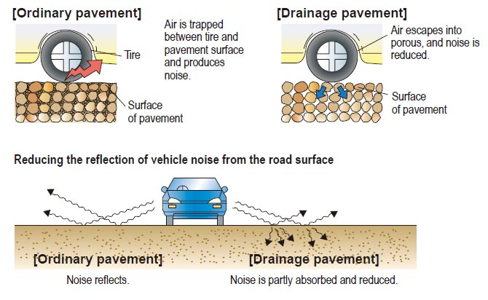
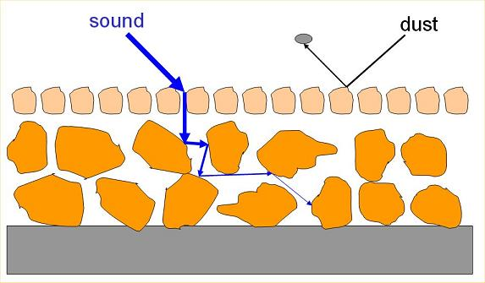
İstanbul Gürültü Eylem Planı
Karayolu Gürültü Azaltım Tedbirleri
Gürültünün kaynakta azaltılması
Sessiz Yüzeyler
Yol Bakımı

Slide 19
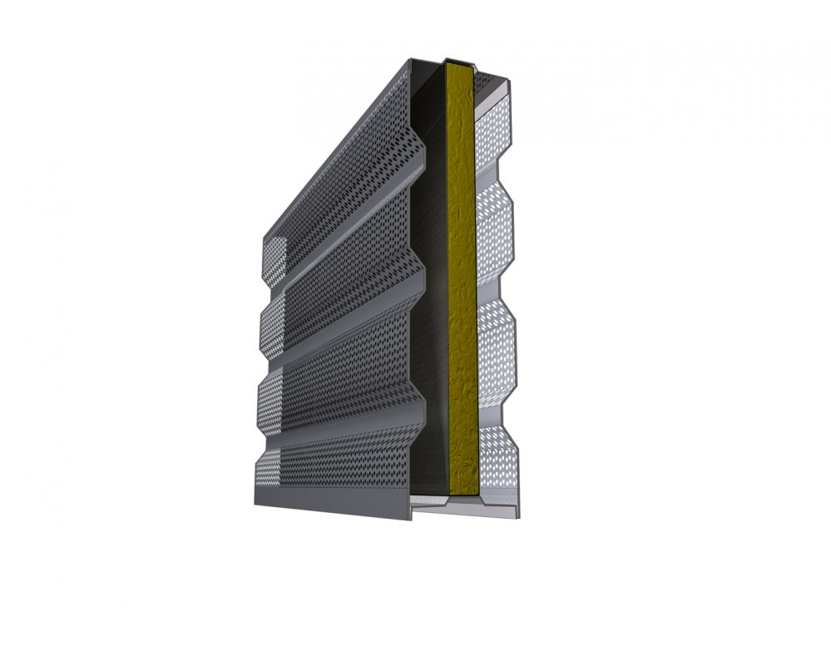
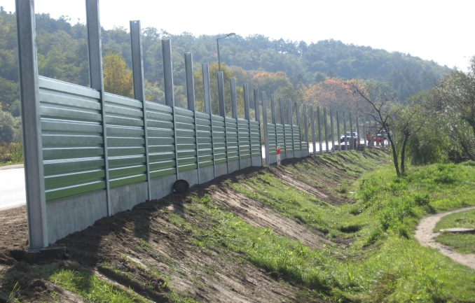
İstanbul Gürültü Eylem Planı
Karayolu Gürültü Azaltım Tedbirleri
Gürültünün yayılım yolu üzerinde azaltılması
Alüminyum malzeme örnekleri

Slide 20
İstanbul Gürültü Eylem Planı
Karayolu Gürültü Azaltım Tedbirleri
Gürültünün yayılım
yolu üzerinde azaltılması
Duvar bahçe örneği

Slide 21

İstanbul Gürültü Eylem Planı
Karayolu Gürültü Azaltım Tedbirleri
Gürültünün alıcıda azaltılması

Slide 22
İstanbul Gürültü Eylem Planı
Karayolu Gürültü Azaltım Tedbirleri
Şehir planlama ve gürültü yönetimi

Slide 23
TEŞEKKÜRLER…

